Slide 1
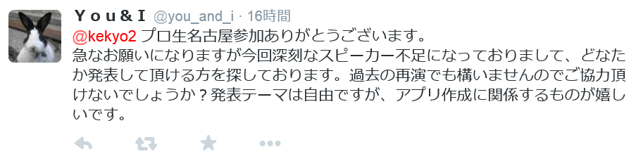
はじめてのプロ生
噂に名高いプロ生、どんなところか、そろそろ参加してみようかな。
先週まで登壇しまくりで、やっと解放された感。プロ生ちゃんでも眺めながら、まったりしよう…

Slide 2
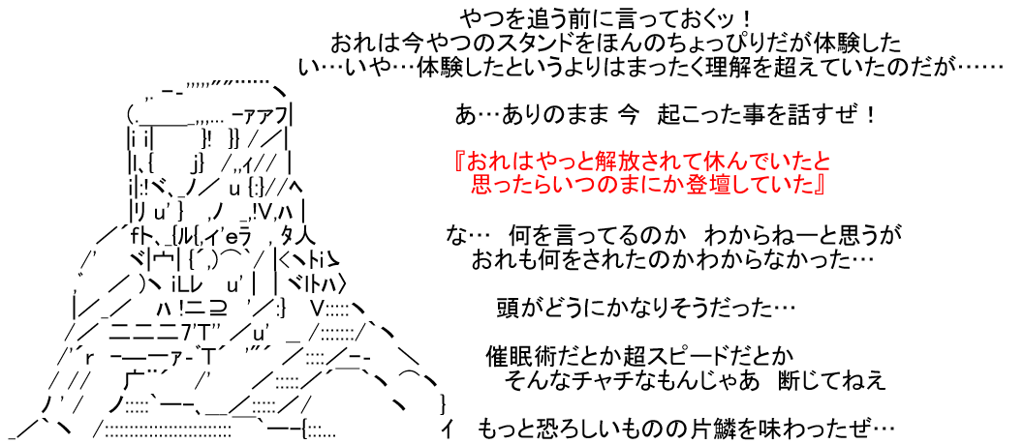
はじめてのプロ生スタンド
2日しかない… orz

Slide 3


プロ生ちゃんをひろっちゃう！
プログラミング生放送勉強会 第30回 2014/11 名古屋ソフトウェアセンター Kouji Matsui @kekyo2

Slide 4

自己紹介
Kouji Matsui （けきょ）
自転車乗りです
アーキとかスクラムマスターとか。MS界隈で生息してます。
Center CLRというコミュニティやってます。まだ立ち上げたばかりです。

Slide 5
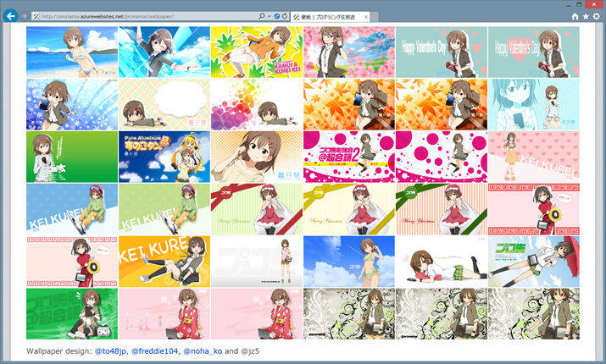
せっかくなので、オリジナルネタを
プロ生ちゃんの公式サイトから、イラストをダウンロードして表示します。
手動じゃなくて、自動でやろう！
ターゲットはこれ！

Slide 6
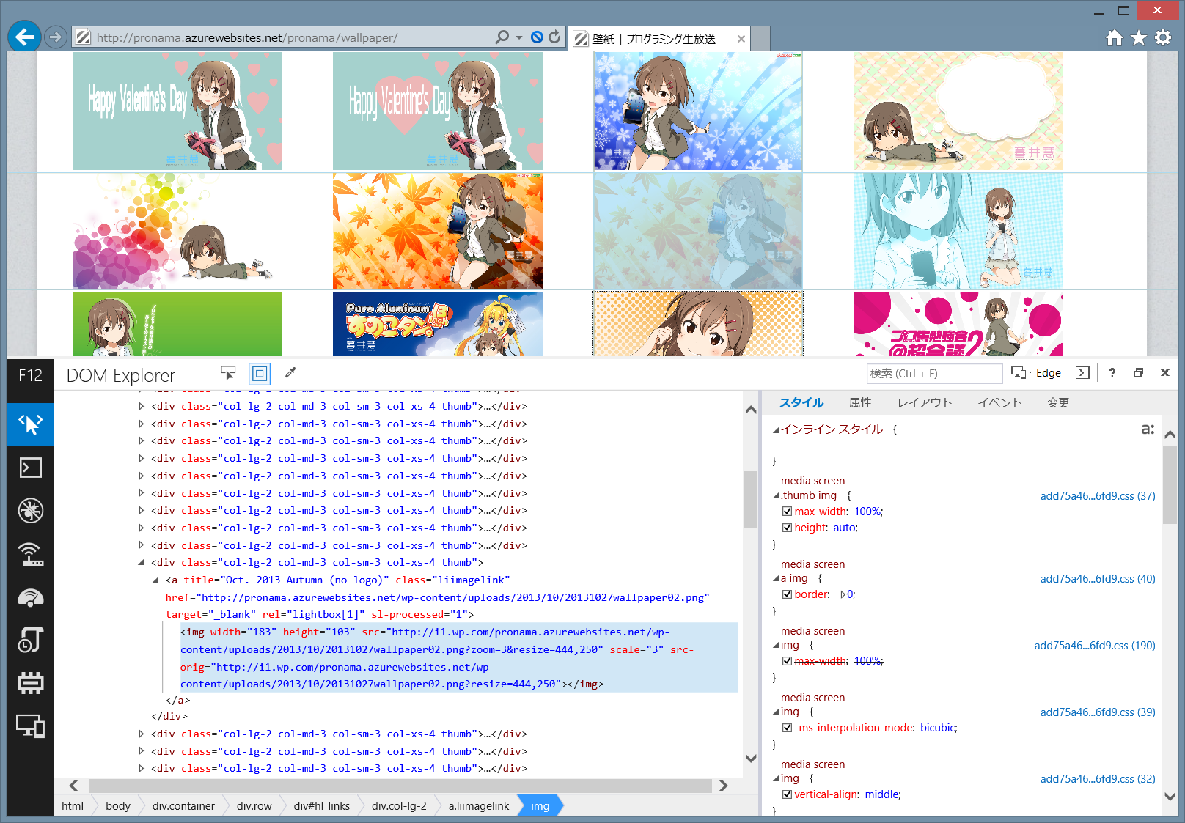
まずは調べてみよう
プロ生ちゃんの壁紙は、以下のURLにありますね！
http://pronama.azurewebsites.net/pronama/wallpaper/
このページのHTMLをダウンロードして、中身を解析したら、自動でダウンロード出来るかも？
壁紙はいくつか種類があるよ。ランドスケープ（横置き）の画像だけ取りたいな。
Internet Explorerで開いて、F12キーを押してみよう！ 開発者ツールが使えるよ。

Slide 7
開発者ツールでHTMLを解析！
②画像をクリック
①このボタンをクリックして…
画像に対応するHTMLの定義がどこにあるかすぐ分かる

Slide 8
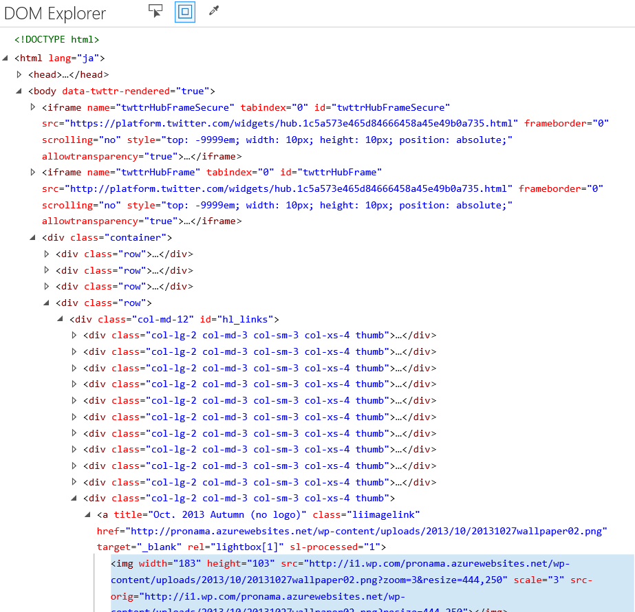
HTMLの構造を再確認
html→body→div(container)→
div(row)→div(hl_links)→div→
a(liimagelink)→img
id属性があるね
画像はここのdivタグに並んでる

Slide 9

目的のタグまでの階層構造
html→body→div(container)→div(row)→div(hl_links)→div→a(liimagelink)→img
id属性があると、見分けが付きやすい（100%信用は出来ないので注意）。
プロ生ちゃんサイトは「hl_links」というidで、ランドスケープの画像をまとめているみたい。
あとは、class属性とタグで区別していくとベター。
imgタグはサムネイルなので、欲しいのはその直前のaタグのhrefが示すURL。
準備できたよっ！

Slide 10

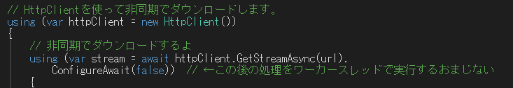
HttpClientクラスでHTMLを取得！
HttpClientクラスを使おう！「NuGet」で簡単インストール！
HTMLは非同期でダウンロード。大丈夫、スレッドとか操作しないよ。async/awaitでサクッと実現！

Slide 11

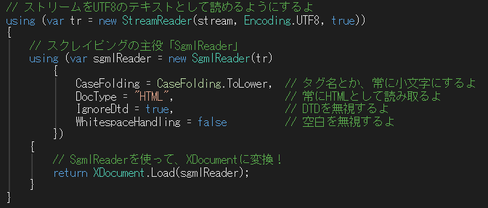
SgmlReaderを使ってHTMLをXMLに変換！
SgmlReaderを使うと、HTMLを解析してXMLリーダーのようにふるまわせることが出来るよ！
するとすると、XDocumentに変換出来ちゃう。
XMLになってしまえば、中身を調べる方法は沢山ある！

Slide 12
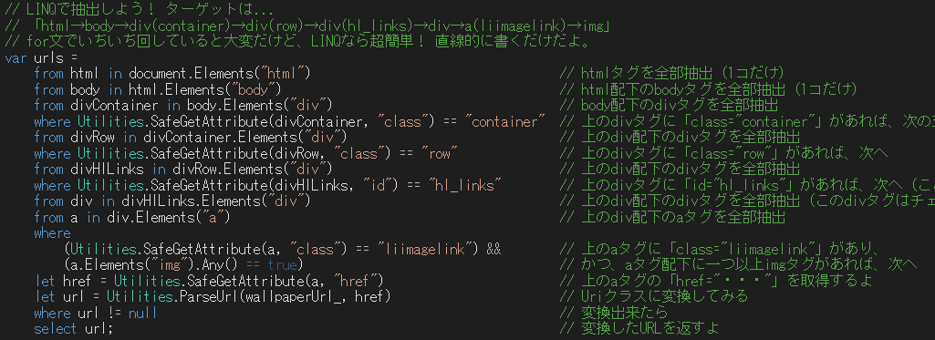
LINQでaタグを抽出するよ！
XMLのネストしたタグ構造も、簡単に辿れるよ！

Slide 13
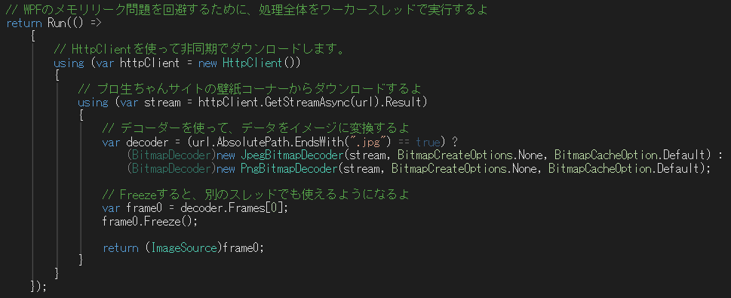
aタグのURLから画像をダウンロードするよ！
画像のダウンロードもHttpClientで！
インメモリで画像をデコードして、ImageSourceに変換するよ！
ワーカースレッドで動かしているから、非同期メソッドを同期的に待機してるよ

Slide 14
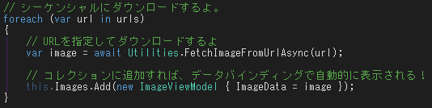
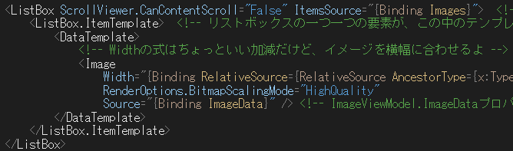
画面に表示！
XAMLの強力な機能「データバインディング」を使えば、コレクションにAddするだけ！

Slide 15

デモ

Slide 16
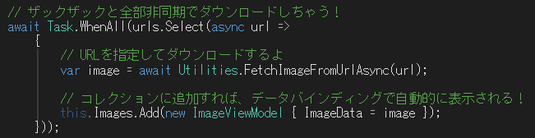
高速化！
URL
非同期Task
URL
非同期Task
Task.WhenAll
非同期なんだから、並列でダウンロードさせたいよね！
URL
非同期Task
URL
非同期Task
処理全体を非同期で！
Task.WhenAllを使って、全てのTaskを同時に待つよ
（地味にLINQ使ってるよ）

Slide 17

デモ

Slide 18

まとめ
ウェブサイトからHTMLをダウンロードしてきて、中身を解析する事を「スクレイピング」といいます。
.NETの世界では、「SgmlReader」クラスを使ってXDocumentに変換すると、簡単にHTMLを解析できちゃうよ。
XDocumentの解析は、LINQでサクサクと！
HTMLや画像のダウンロードは、「HttpClient」クラスを使うよ。
便利なライブラリは、「NuGet」で簡単インストール！
ワーカースレッドなし！ 非同期でダウンロードサクサク！！

Slide 19

プロ生ちゃんマジ天使！！
ご清聴ありがとうございました！
サンプルコードはGitHubに上げてあります。
https://github.com/kekyo/Pronama.ScrapingViewer.git
スライドはブログに掲載します。
http://www.kekyo.net/

